Slide 1
ЯВЛЕНИЕ ХРОМАТИЧЕСКОЙ СТЕРЕОСКОПИИ
Несколько цветовых образцов, фактически находящихся в одной фронтальной плоскости, воспринимаются лежащими в разных плоскостях — ближе или дальше реальной. Это происходит благодаря эффекту хроматической стереоскопии, известному еще в классическом цветоведении под названием "выступание—отступание" цветов. Он во многом обуславливает процесс формообразования с помощью цвета.

Slide 2
Пространственные свойства цвета
Насыщенные цвета выходят вперед по отношению к равным с ними по светлоте ненасыщенным цветам.

Slide 3
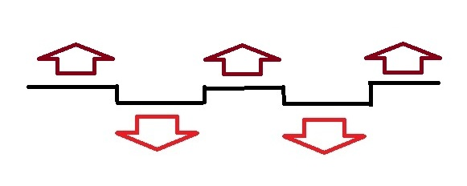

Slide 4
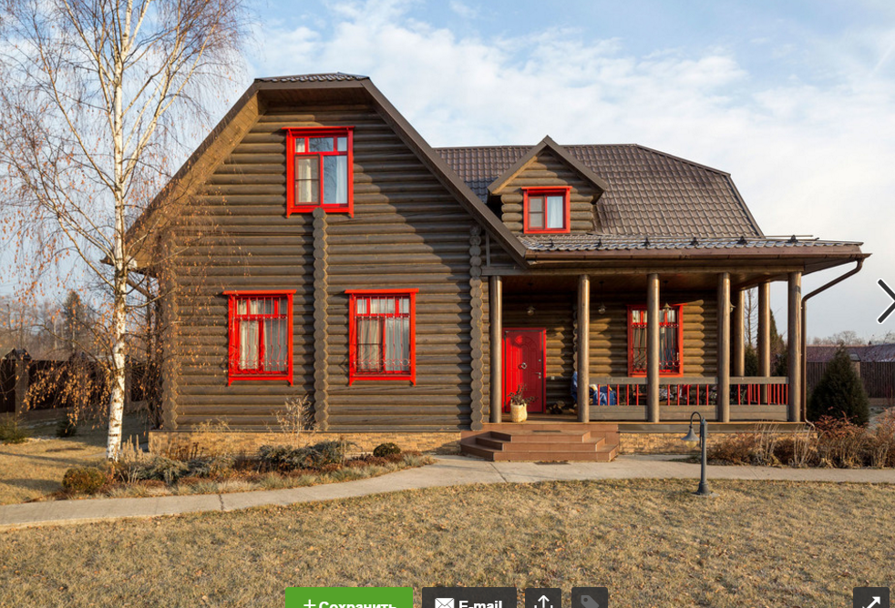

Slide 5
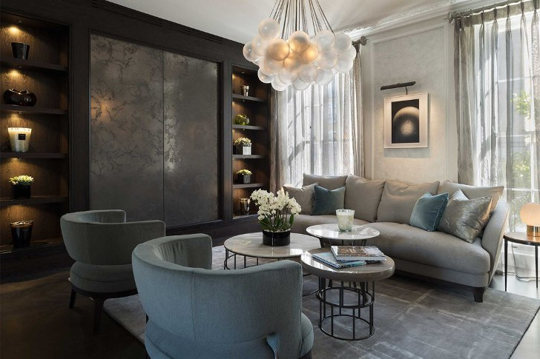

Slide 6
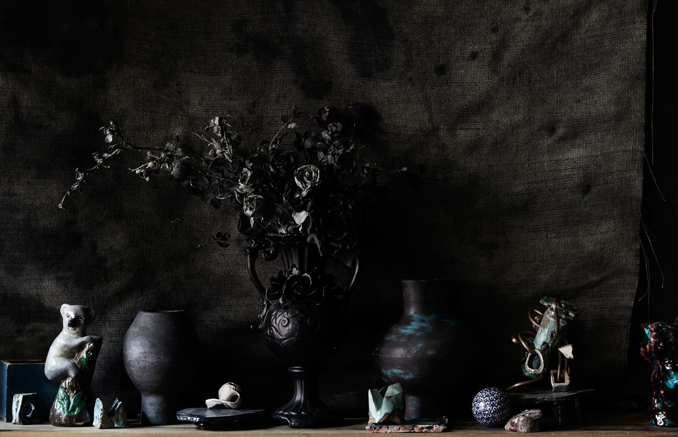

Slide 7
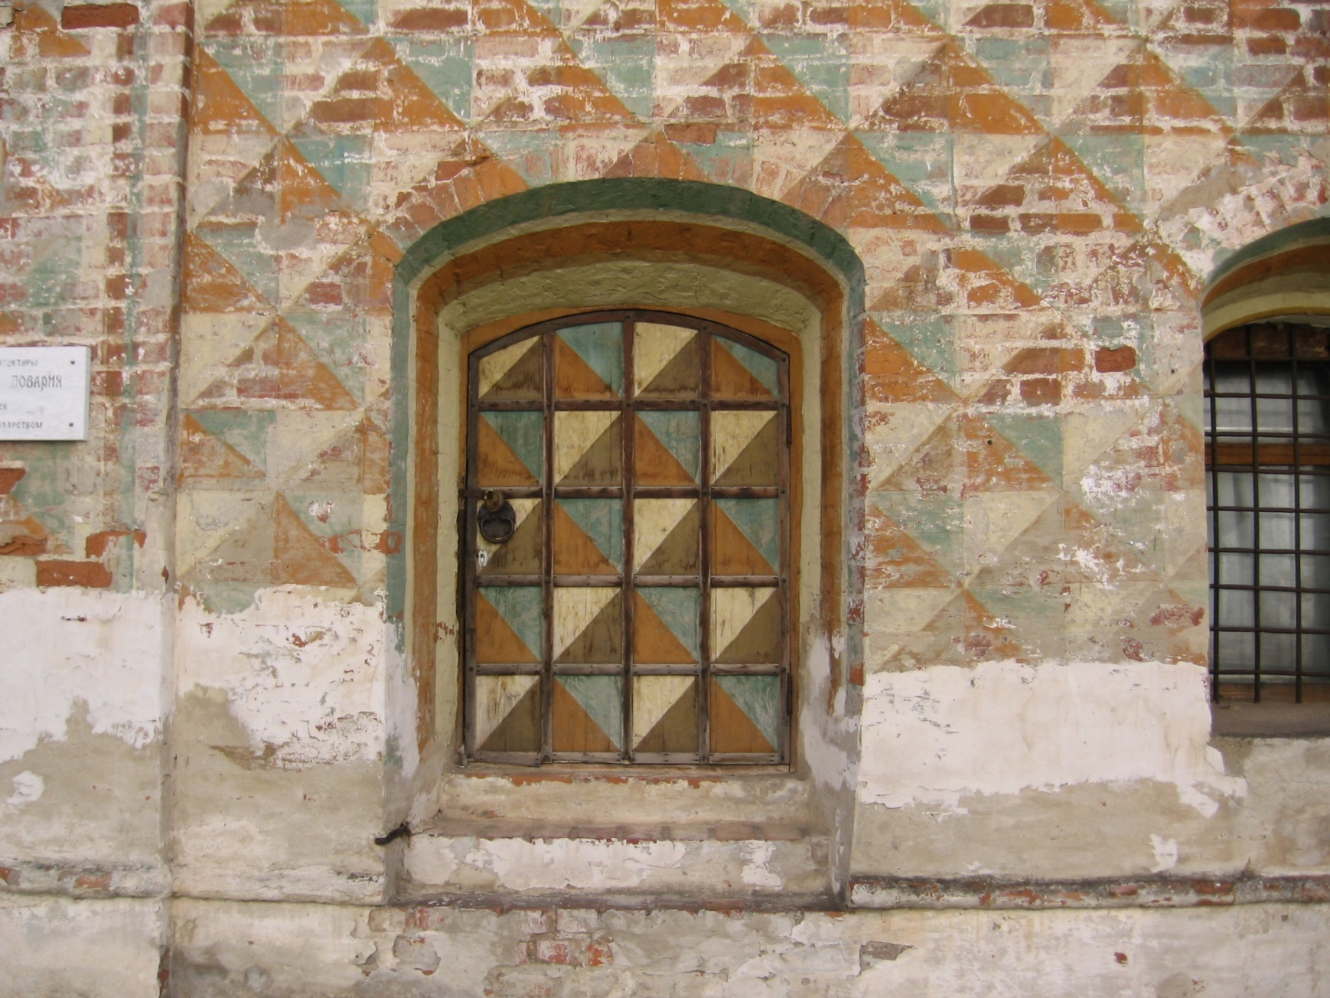

Slide 9
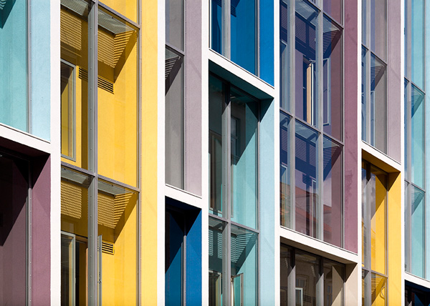

Slide 11
Академия музыкальных искусств в Испании г.Дилбеке

Slide 12
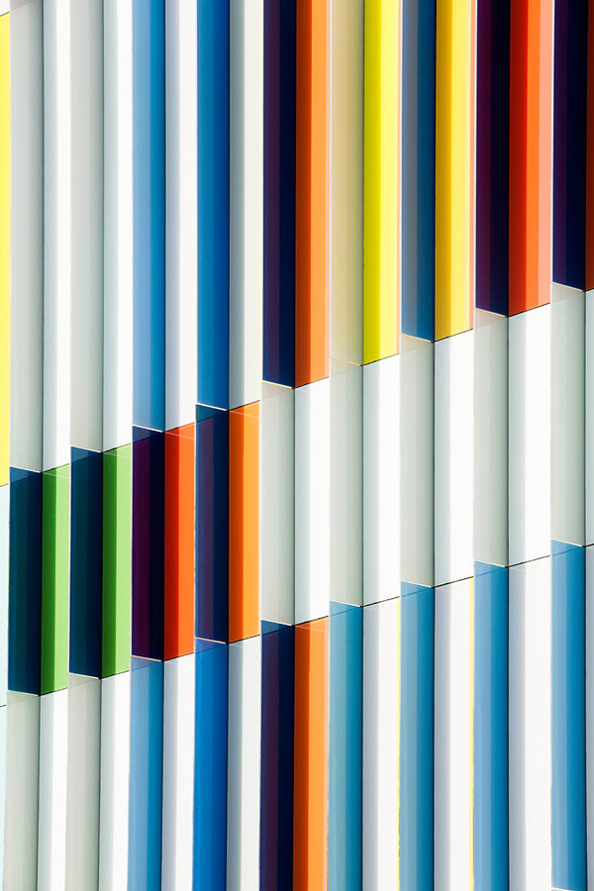

Slide 13
Тепло-холодный контраст заставляет выступать вперед на нейтральном сером фоне теплые цвета — желтый, оранжевый, красный; холодные цвета — синий и фиолетовый — отступают назад; зеленый — нейтральный в отношении к теплому и холодному, воспринимается ближе относительно холодных, но дальше относительно теплых цветов.

Slide 14
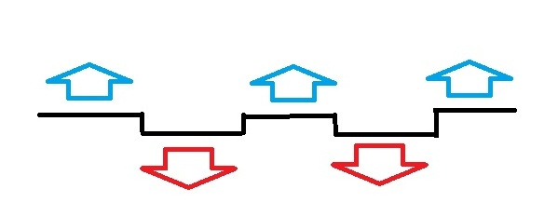

Slide 15
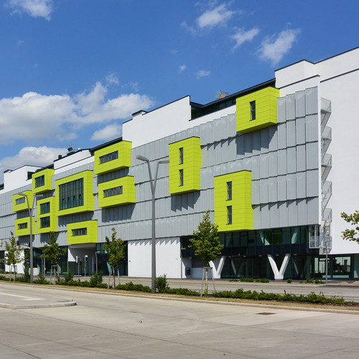

Slide 16
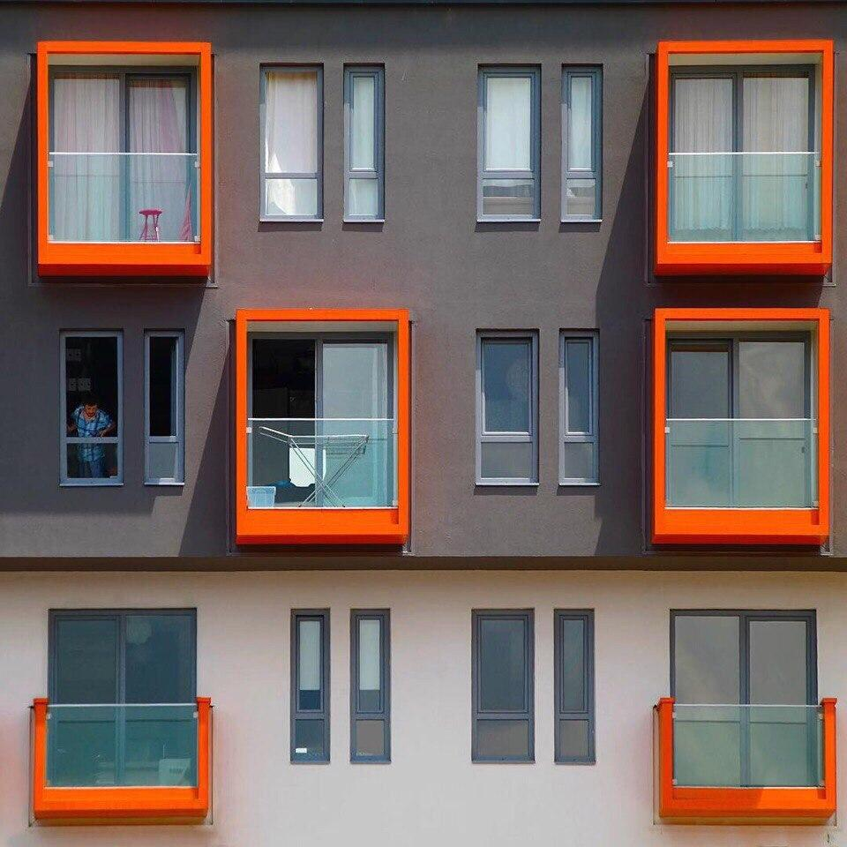

Slide 17
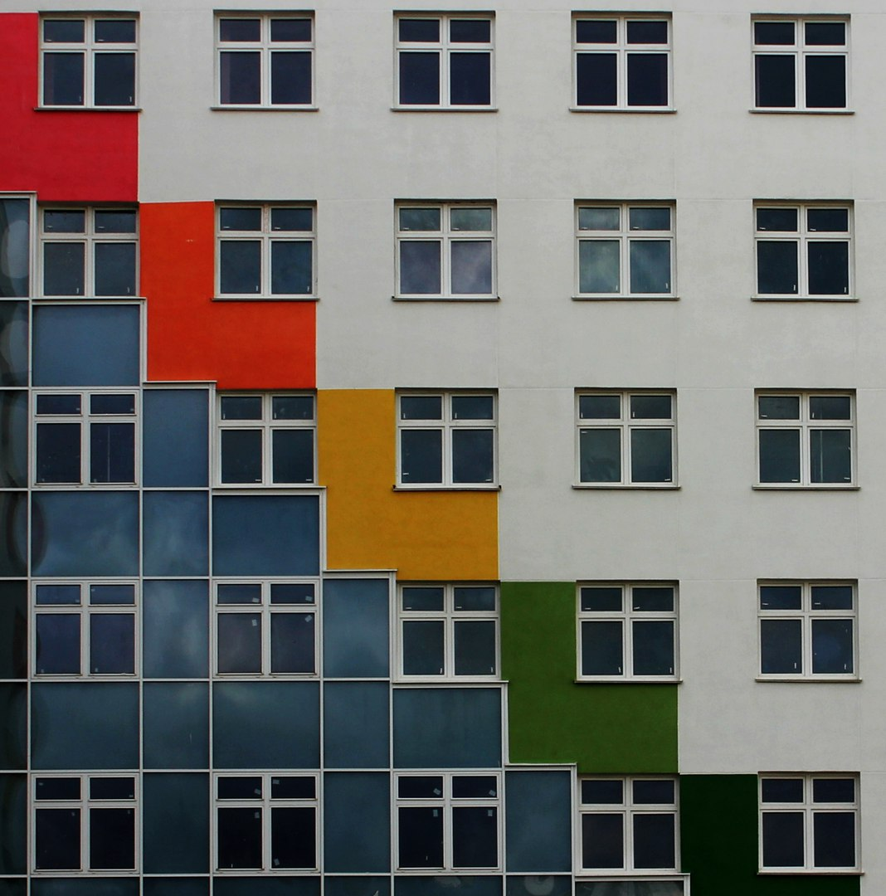

Slide 18
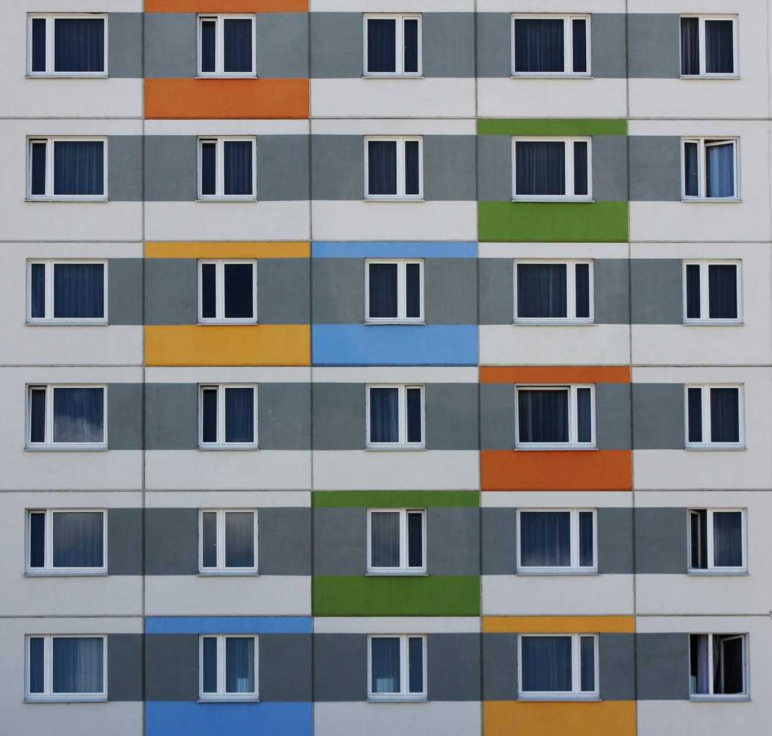

Slide 19
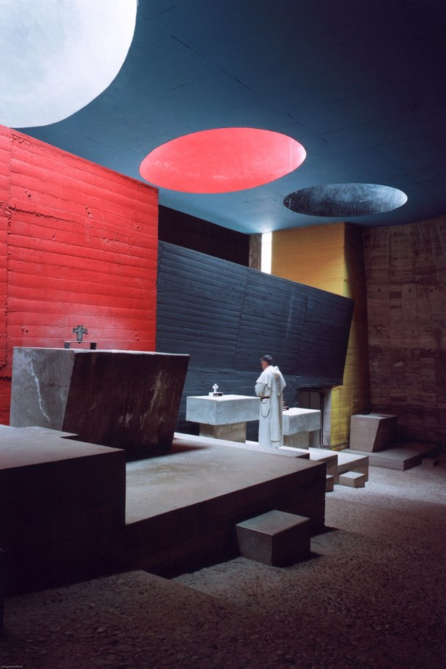

Slide 20
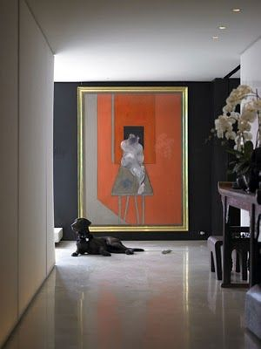

Slide 21
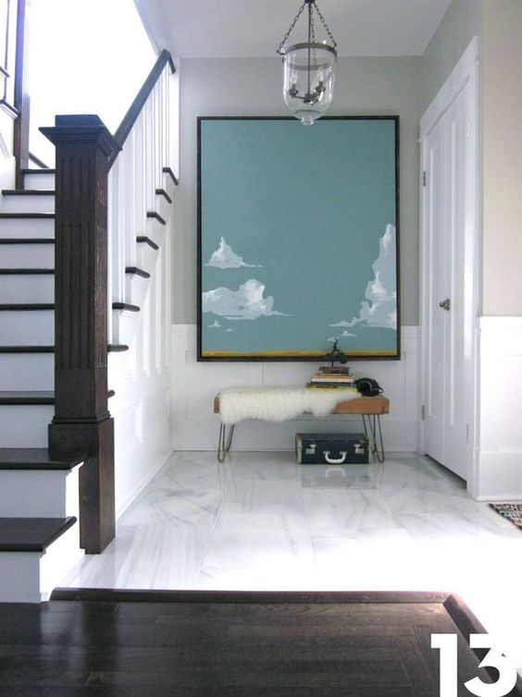

Slide 22
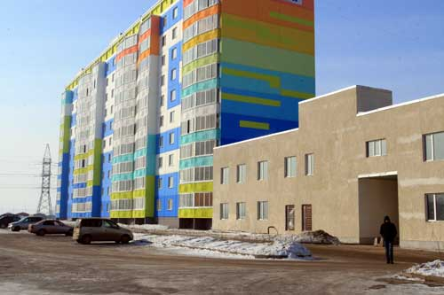

Slide 23
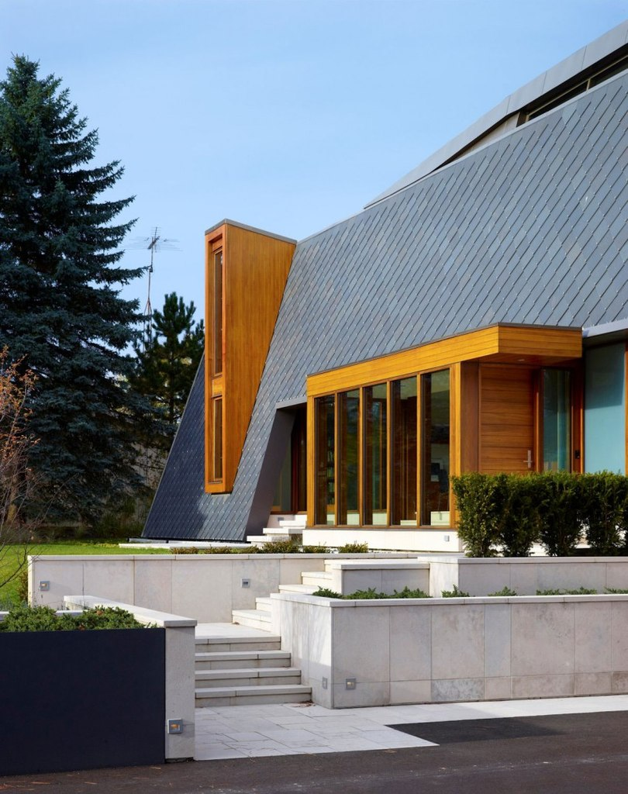

Slide 24
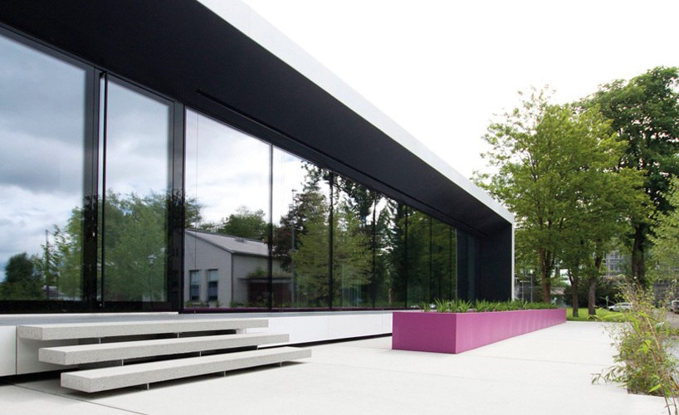

Slide 25
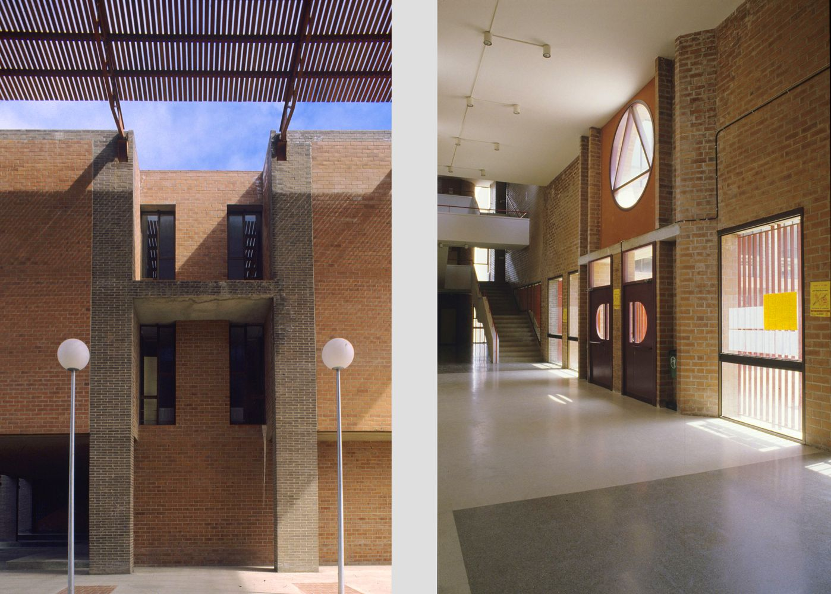

Slide 27
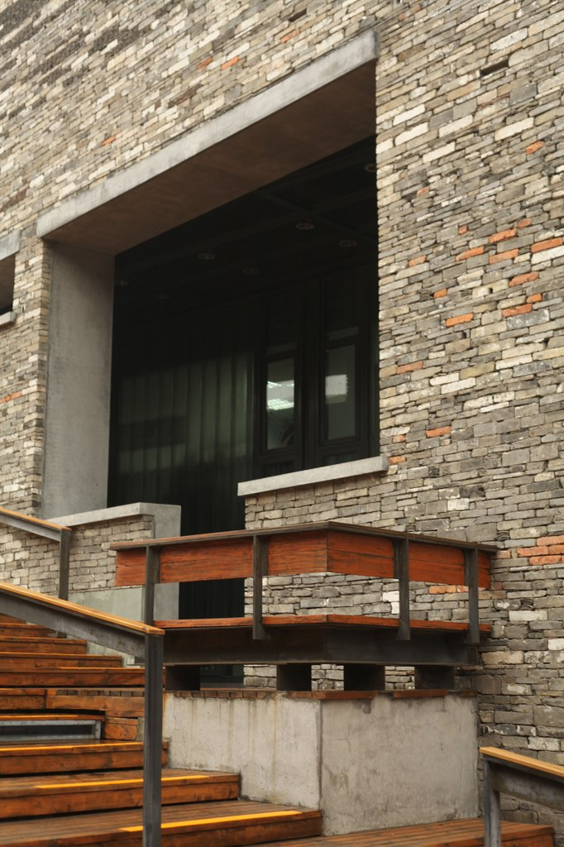

Slide 28
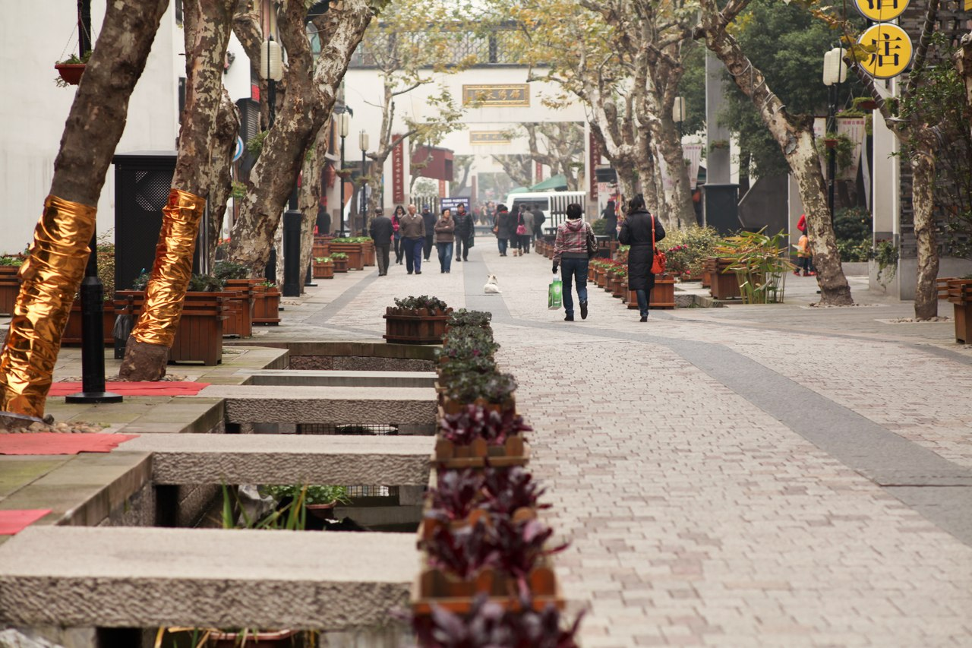
Пешеходная улица в Ганчжоу.

Slide 29
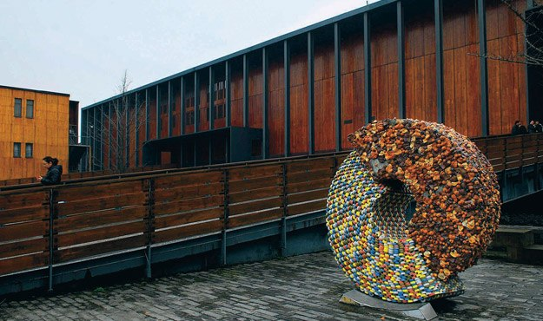
Музей . Китай.

Slide 31
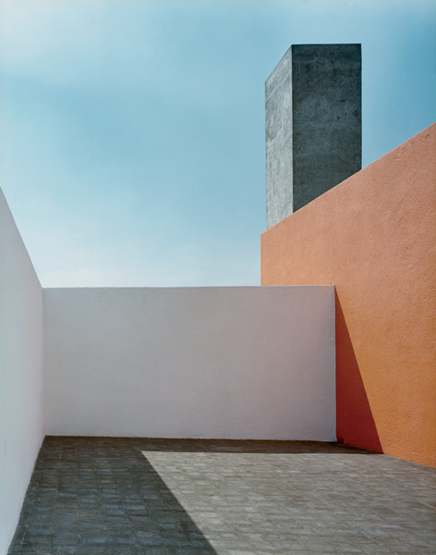
Луис Барраган

Slide 32
Светлые тона выходят вперёд относительно тёмных

Slide 33
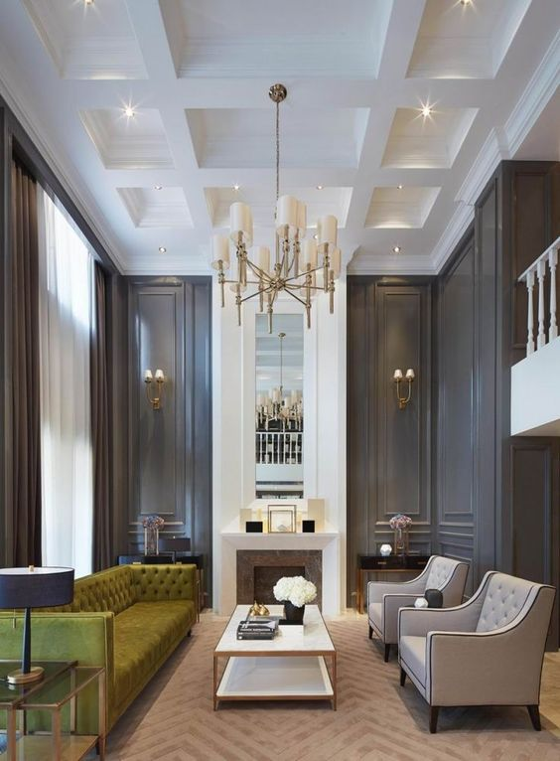

Slide 34
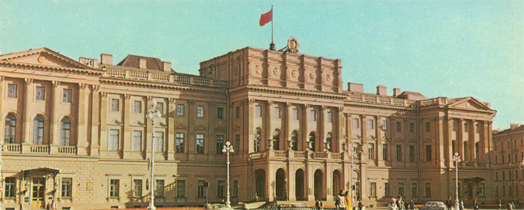
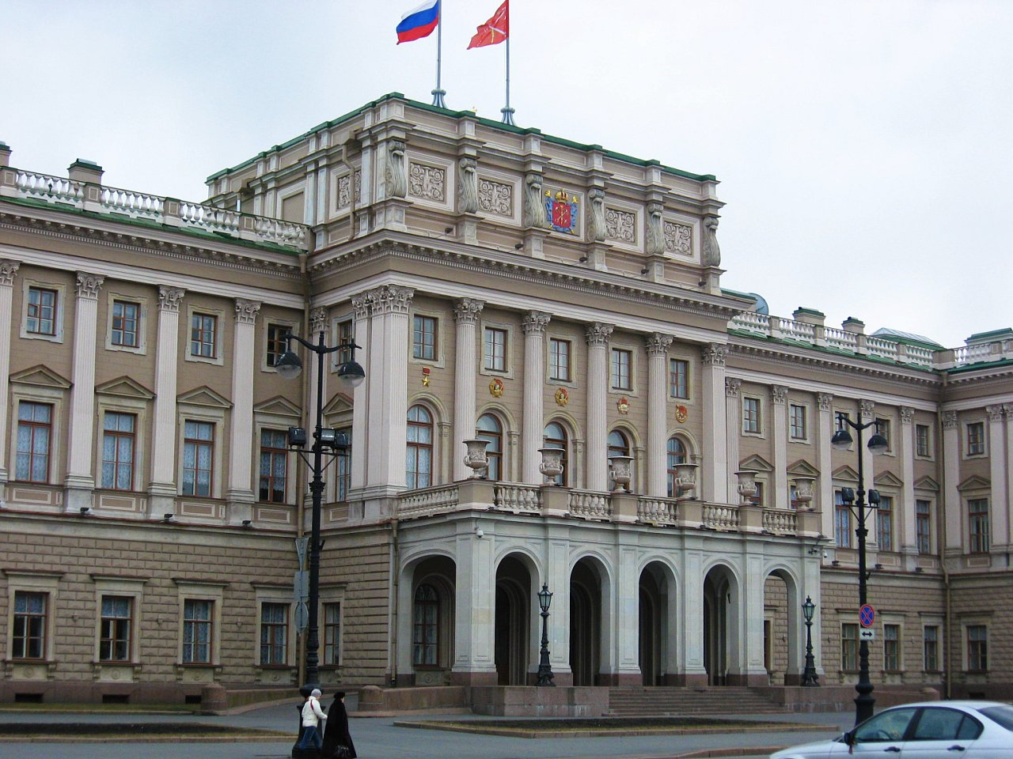

Slide 35
Все видимые цвета можно разделить на поверхностные и пространственные. Поверхностный цвет (желтый, красный и др.) более плотен, прочнее сплетен, материален. Передавая кривизну поверхности, которой цвет принадлежит, он довольно определенно локализуется в пространстве

Slide 36
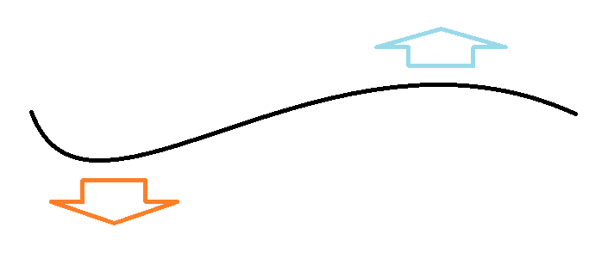

Slide 37
Офисное здание Швеция г. Гётеборг

Slide 39
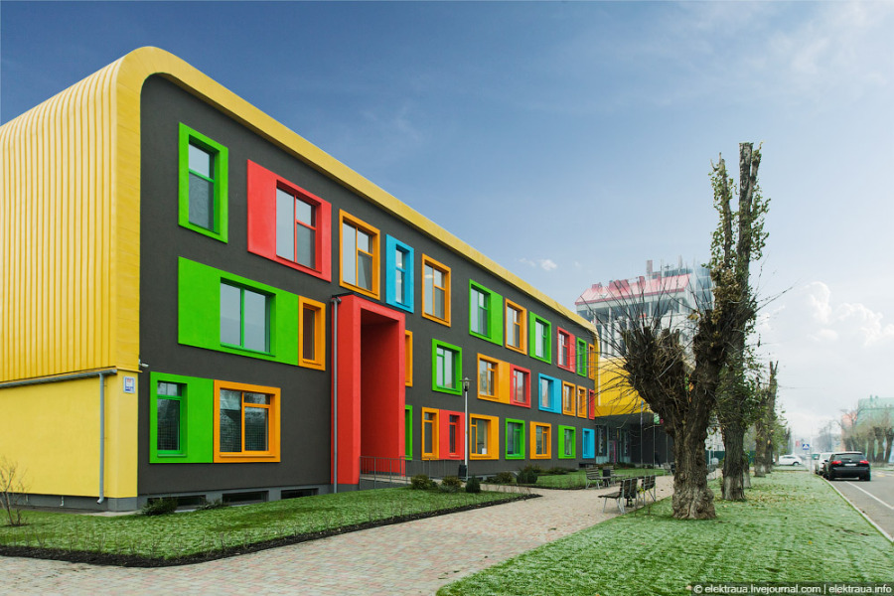

Slide 40
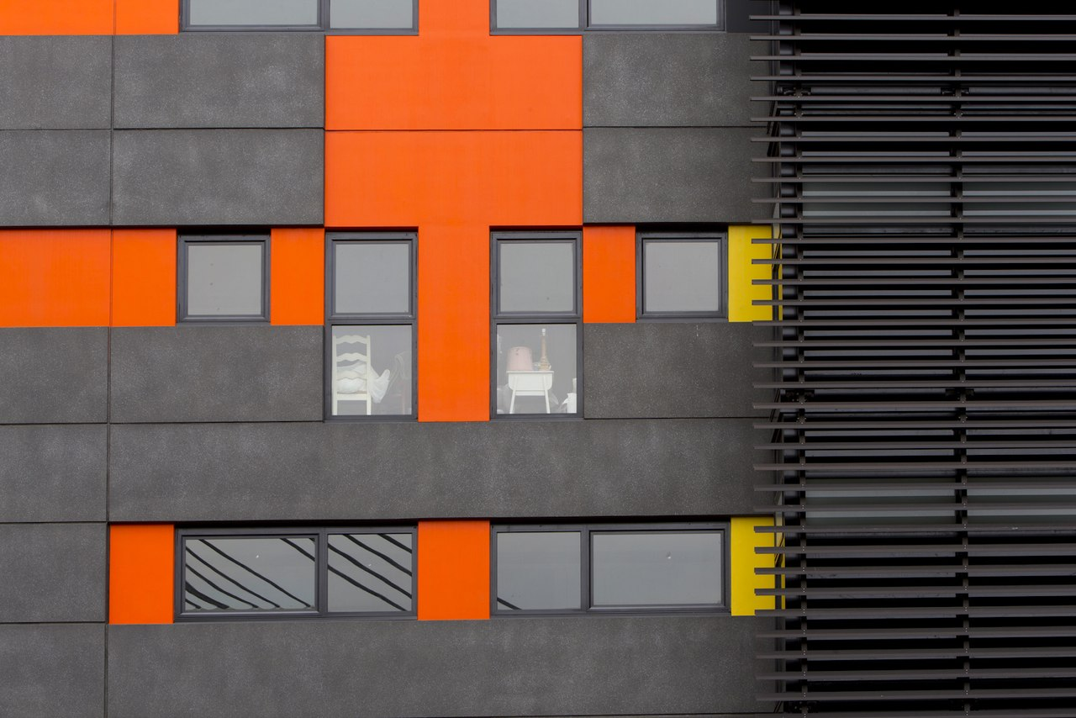

Slide 42
Пространственный цвет (синий, сине-зеленый и др.) воздушен, имеет рыхлое строение, нематериален. Расстояние от него до наблюдателя определить гораздо труднее. Пространственный цвет может восприниматься как неопределенный объект, окрашенный цветным освещением, тогда локализация цвета становится возможной. Поверхностные цвета приближаются, пространственные — удаляются. Красный цвет, приближенный к зрителю заметной фактурой, еще больше отрывается в пространстве от синего. Однако если придать эту же фактуру синему, а красный оставить гладким, можно достичь обратного впечатления.

Slide 43
Доменик Кулон школа

Slide 44
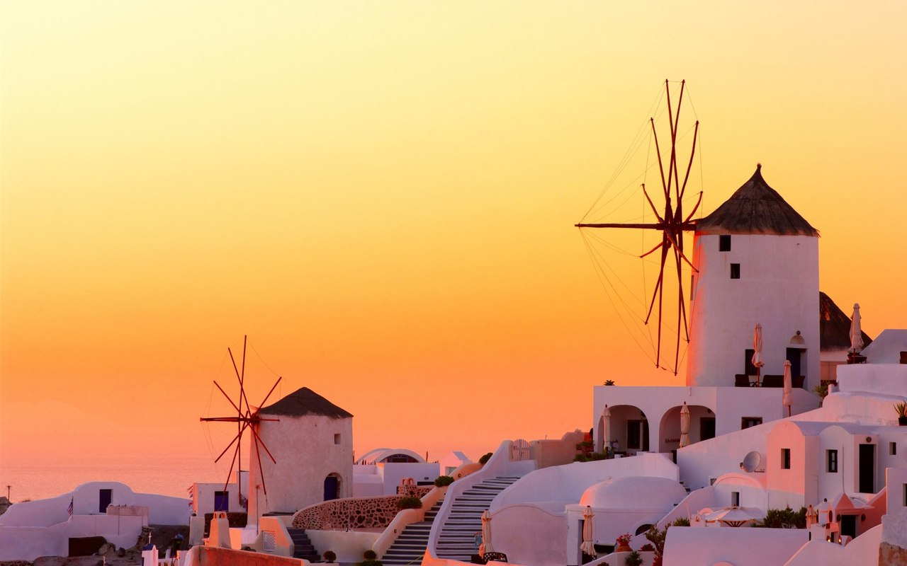

Slide 45
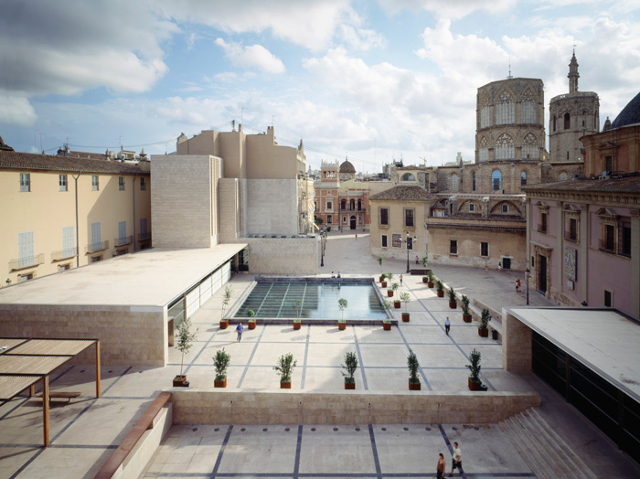

Slide 46
Количественные отношения цветов по площади могут стать важным элементом в их распределении по глубине. Так, если на большое количество красного поместить небольшое количество желтого, то красное будет для желтого основанием, и желтое, безусловно, выйдет вперед; если же количество желтого увеличить, то может произойти так, что красный, сконцентрировавшись, превратится в рамку, удерживающую желтый, и выйдет вперед относительно этого желтого.

Slide 47
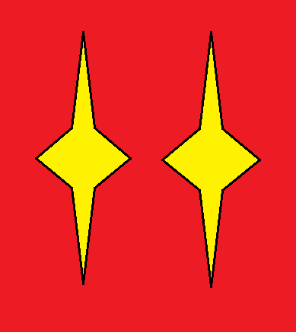

Slide 49
Цвета объемно-пространственной формы и ее фактура также находятся во взаимосвязи. Поскольку грубая фактура имеет тенденцию нейтрализовать действие полихромии, она предусматривает развитие нюансной полихромии.

Slide 50
Гладкая фактура согласуется с более контрастной полихромией, так как оставляет неизменным ее действие.

Slide 51
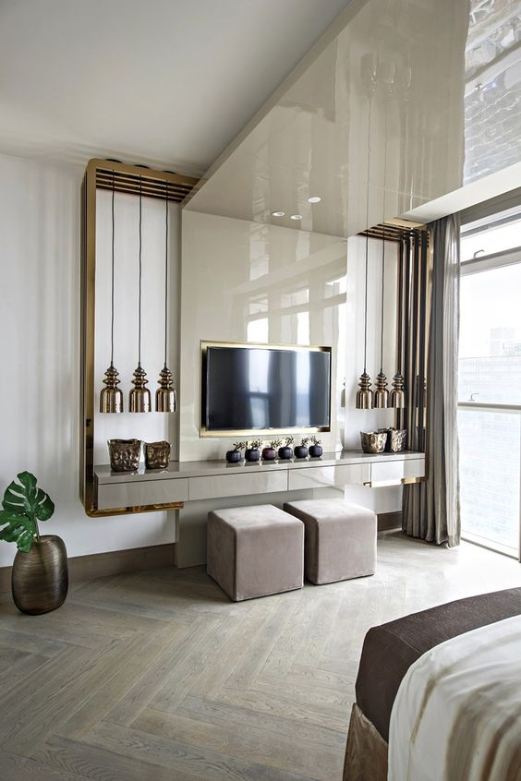

Slide 52
Зеркальная фактура снижает насыщенность цветов и уменьшает количество различимых оттенков.

Slide 53
МЕДИЦИНСКИЙ ЦЕНТР ЗАБОЛЕВАНИЯ КРОВИ ПОЛЬША

Slide 54
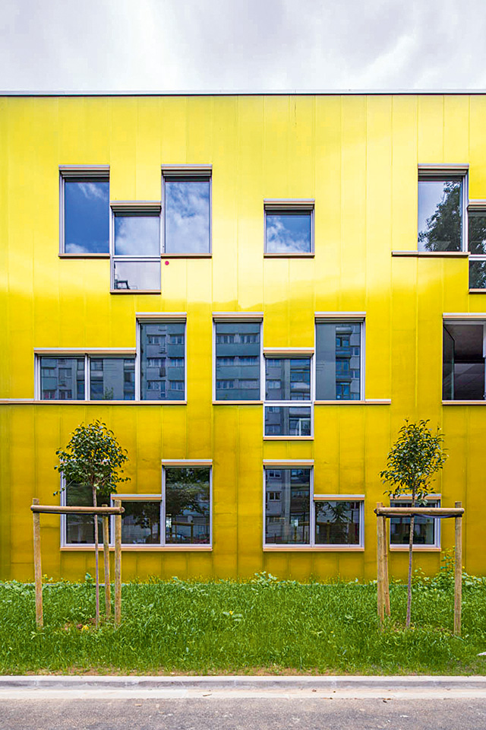
КЛИНЬЯНКУР-ЦЕНТР УНИВЕРСИТЕТА СОРБОННЫ, ФРАНЦИЯ

Slide 55
В свою очередь фактура может оказать определенное воздействие на полихромию: нюансная полихромия может быть значительно усилена прямым действием фактур (когда светлому цвету соответствует грубая фактура, темному — гладкая) или же нейтрализована обратным их действием.

Slide 56
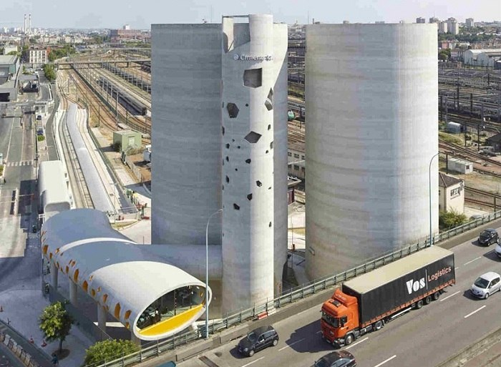

Slide 58
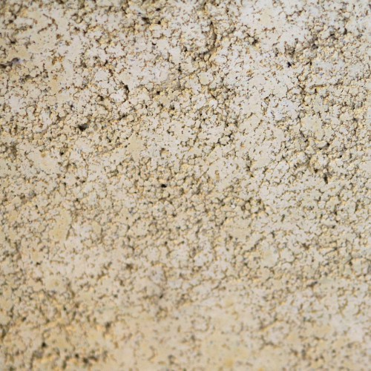

Slide 59
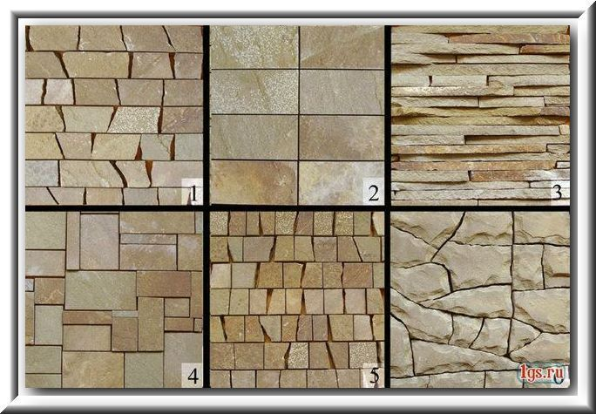

Slide 60
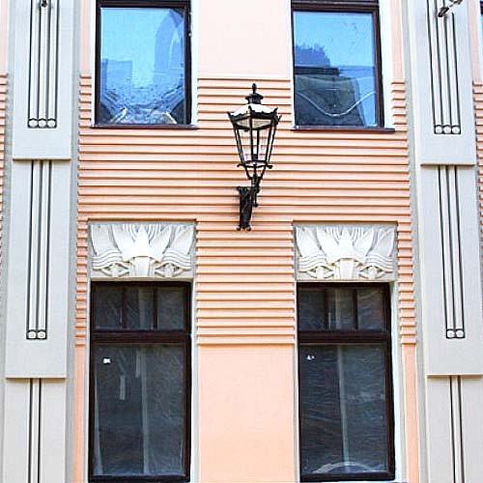

Slide 61
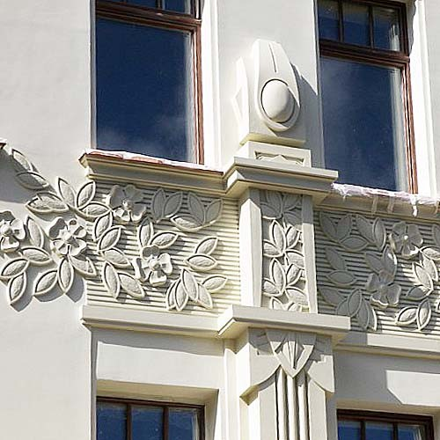

Slide 62
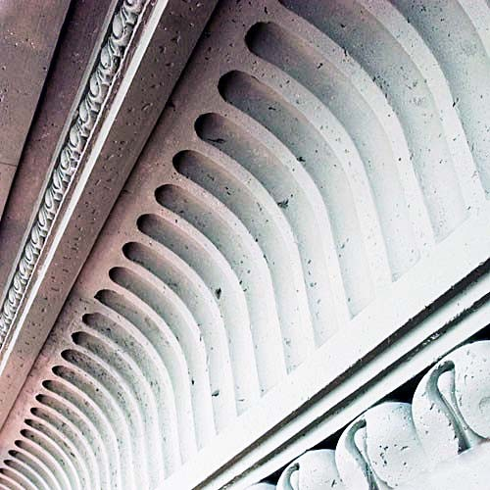

Slide 63
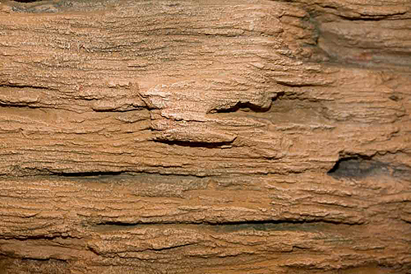

Slide 64
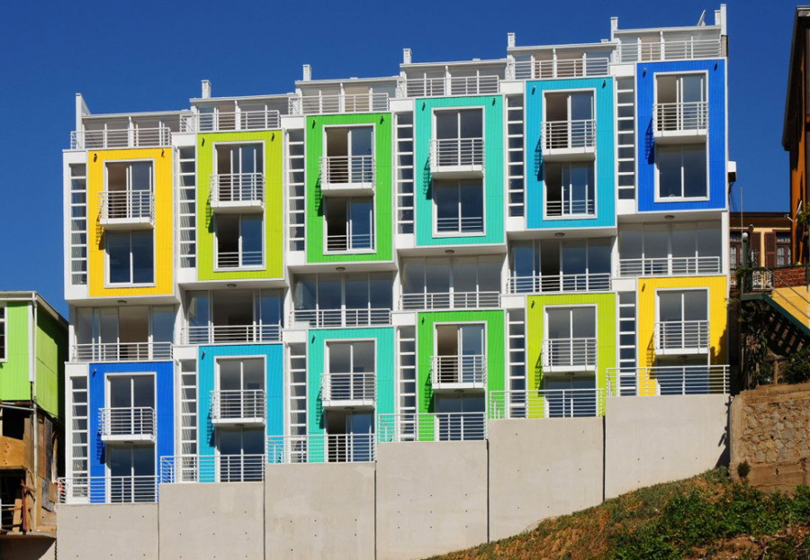

Slide 65
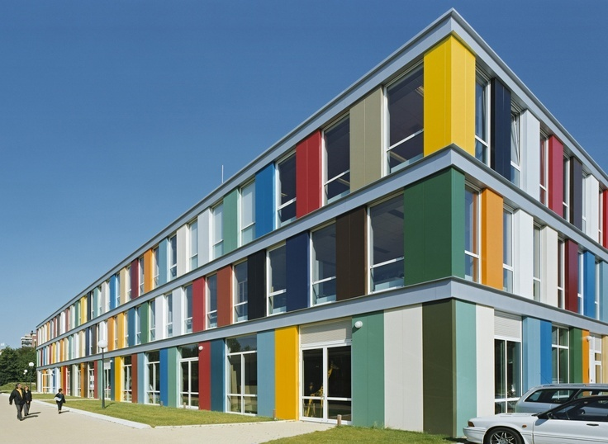

Slide 66
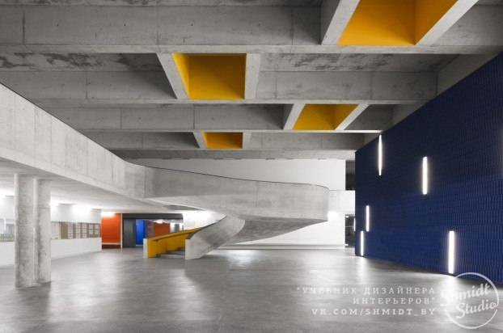

Slide 67
В зависимости от положения формы в пространстве полихромия может значительно менять свою активность. При увеличении дистанции наблюдения активность полихромии понижается, и ее цвета приобретают холодный оттенок; при уменьшении дистанции активность полихромии возрастает, и ее цвета приобретают теплый оттенок. В свою очередь определенная активность полихромии может говорить о соответствующей дистанции между наблюдателем и воспринимаемой полихромной формой: контрастная теплая полихромия скорее осмысливается как воспринятая с меньшей дистанции, а нюансная холодная полихромия — с большей дистанции.

Slide 68
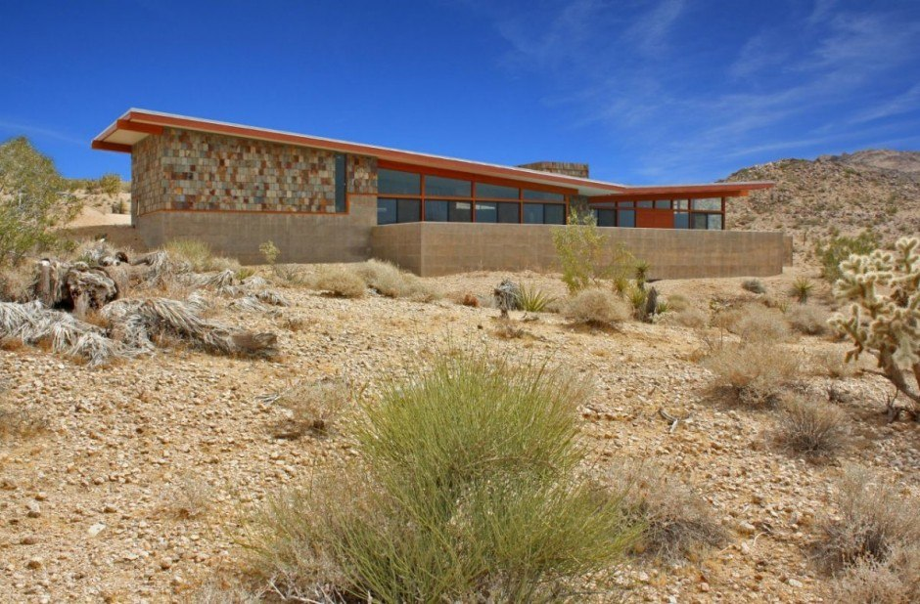

Slide 69
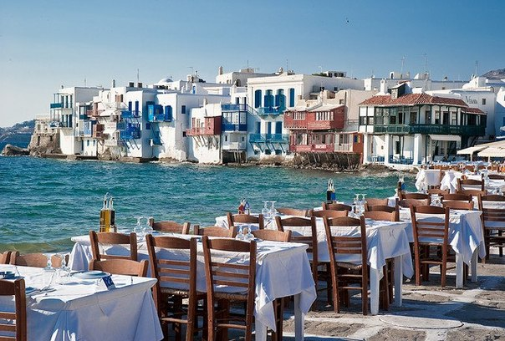

Slide 71
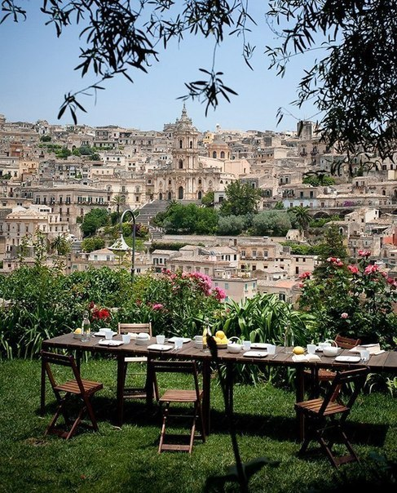

Slide 72
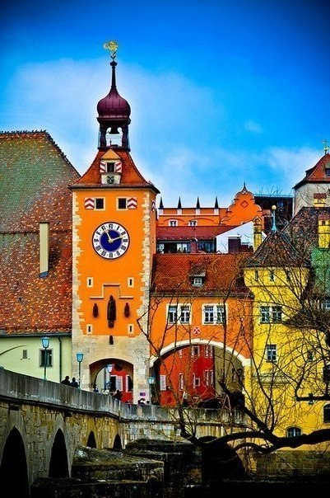

Slide 73
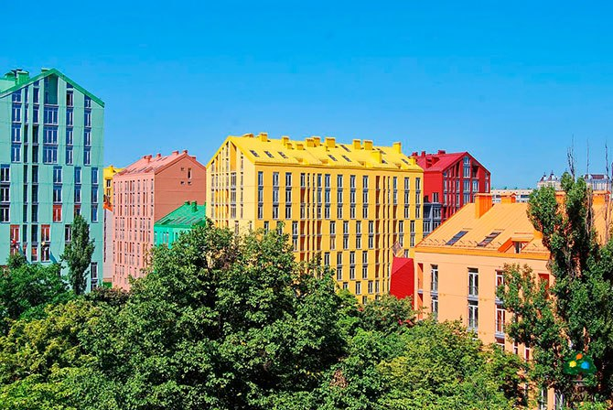

Slide 74
Возможные случаи действия полихромии в объемной форме — кубе или параллелепипеде — таковы:

Slide 75
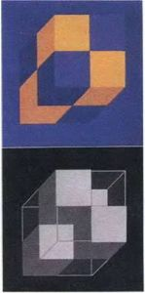
полихромия развивается в плоскости грани и воспринимается как рельеф

Slide 76
ЦВЕТОВАЯ КОМПОЗИЦИЯ В ГРАФИЧЕСКОМ ИСПОЛНЕНИИ И ЕЁ МОДЕЛЬ

Slide 77
ОЩУЩЕНИЕ РЕЛЬЕФА ПОЛИХРОМНОЙ ПЛОСКОСТИ

Slide 78
ЦВЕТОВАЯ КОМПОЗИЦИЯ СОЗДАЁТ ОЩУЩЕНИЕ ОБЪЁМА, ПОМЕЩЁННОГО НА ОСНОВАНИЕ

Slide 79
полихромия развивается в двух смежных гранях, переходя ребро между ними; ее пространственное действие обнаруживается одновременно в двух перпендикулярных направлениях, и элемент формы, несущей эту полихромию, может восприниматься самостоятельным объемом, утопленным в основную форму

Slide 80
полихромия развивается на стыке трех смежных граней, ее пространственное действие проявляется одновременно в трех перпендикулярных направлениях; элемент формы, отмеченный этой полихромией, воспринимается самостоятельным объемным элементом, находящимся на одной из вершин параллелепипеда

Slide 81
Цветовая среда, создаваемая архитектором-дизайнером, во многом зависит от свойств материально-пространственного окружения, которое является своеобразным каркасом, обуславливающим структуру и динамику этой среды. Материально- пространственное окружение может быть относительно монолитным или пространственным, и это обстоятельство предполагает монохромность или полихромность создаваемой цветовой среды. Монолитные формы скорее предполагают монохромию или полихромию низкой активности, формы средней расчлененности — наиболее активную полихромию, а формы значительно расчлененные, как бы растворяющиеся в пространстве, снова предполагают низкую активность полихромии, приближающуюся к монохромии. Это — подтверждение аксиомы "цвет— свойство формы".

Slide 84
Виды объектов архитектурно-колористического проектирования.
Здание
Улица
Площадь
Ансамбль
Район
Город

